Slide 1

Tragedia Antuco

Slide 2
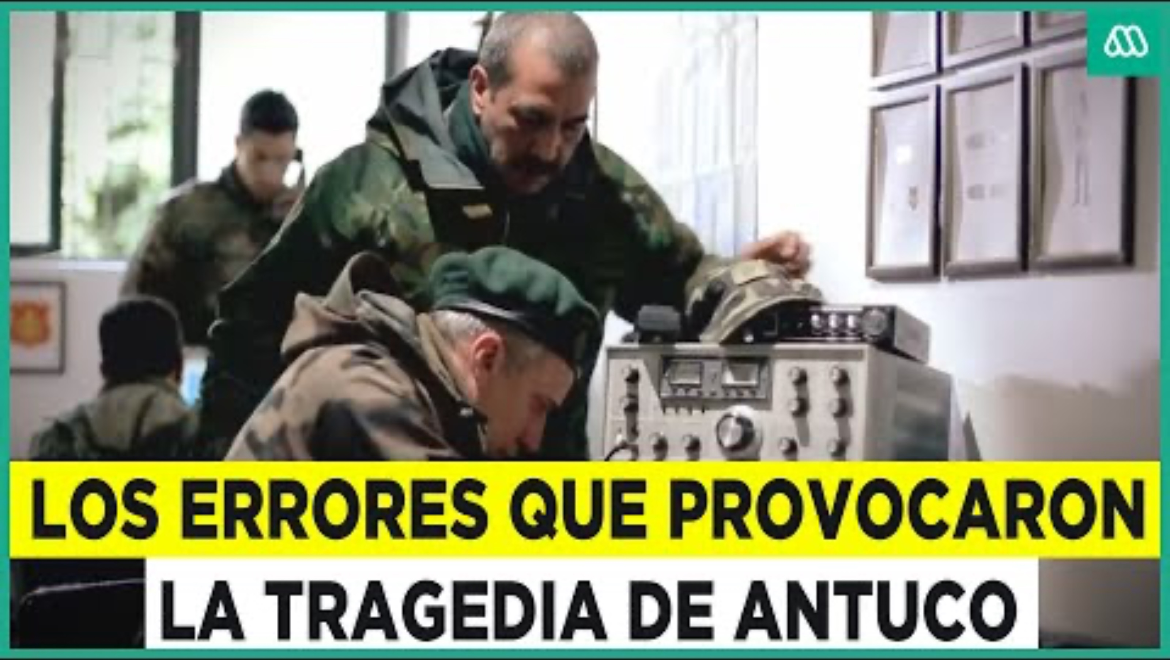
Tragedia Antuco

